Slide 1
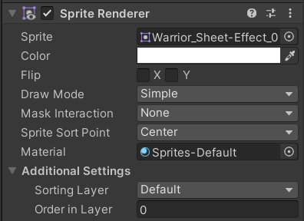
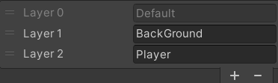
Trong component Sprite Renderer, có thêm 1 trường nữa là Additional Settings
Đến với phần Order In Layer trước, những sprite nào có order lớn hơn sẽ nằm ở phía trước, là nó đè lên ấy. Trường này được unity tạo ra vì trước kia không có, người ta phải can thiệp đến trục Z, mà can thiệp nhiều trục đâm ra phiền, nên nó sinh ra cái này
Còn về Sorting Layer, là quy định game sẽ có những layer nào
Ở đây có tạo 2 layer, do layer tên là Player cao hơn nên sẽ ưu tiên xuất hiện phía trước, chắc chắn sẽ đè lên dù có thay đổi phần Order In Layer

Slide 2
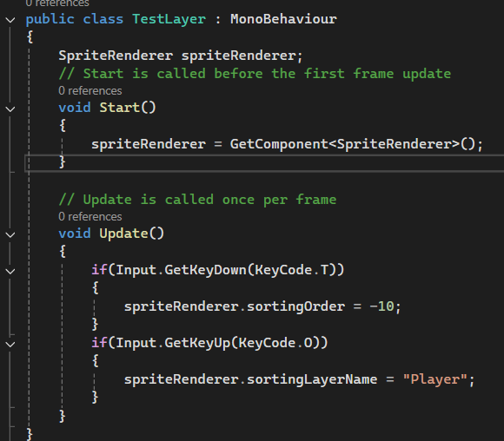
Ta có thể truy cập vào Sorting Layer và Order In Layer bằng code và thay đổi chúng

